Slide 1
Natúr kozmetikumok készítése

Slide 2
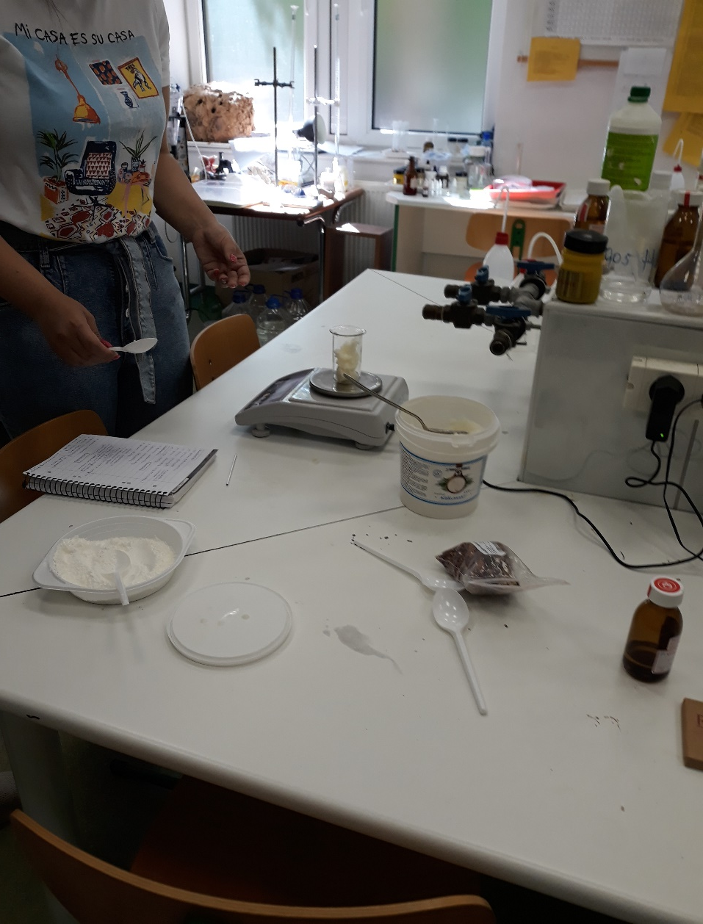
1. nap
Hétfőn fürdőgolyót, masszázstömböt és ajakápolót csináltunk.
Elkezdődött az alkotó hét. Az anyagokkal való hosszas ismerkedés után elkezdődtek a készítési folyamatok.

Slide 3
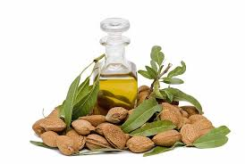
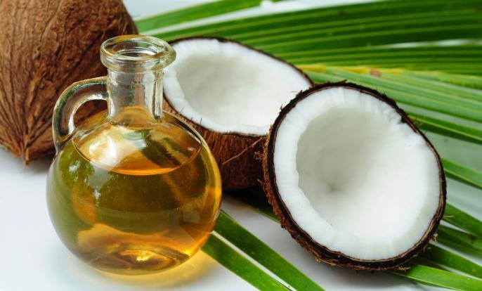
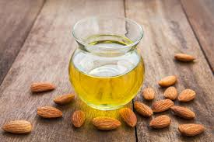
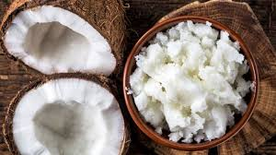
MANDULAOLAJ
KÓKUSZOLAJ

Slide 4
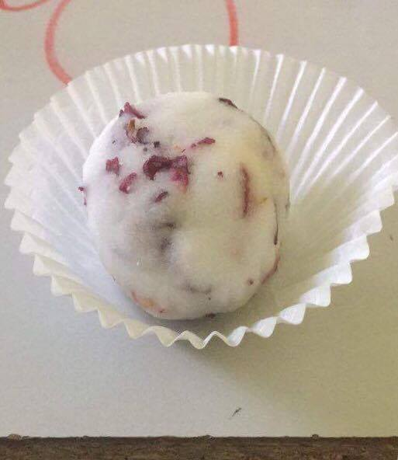
Fürdőgolyó

Slide 5
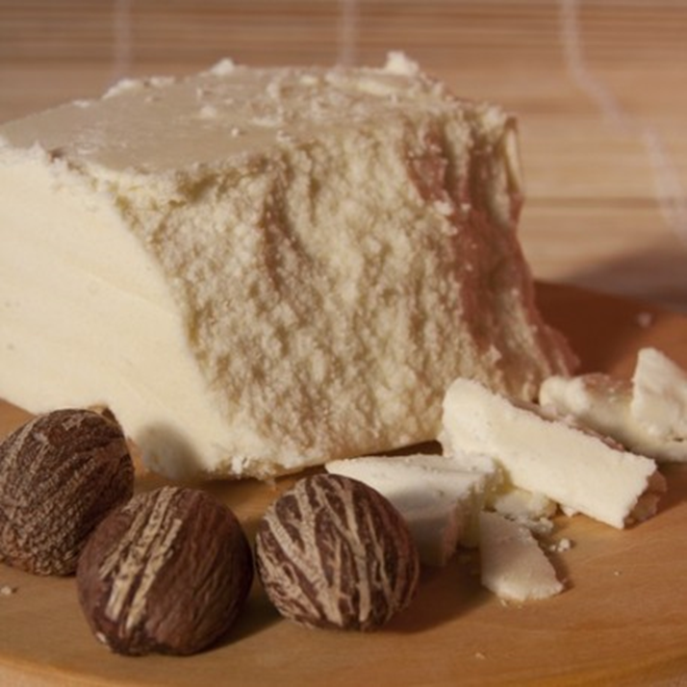
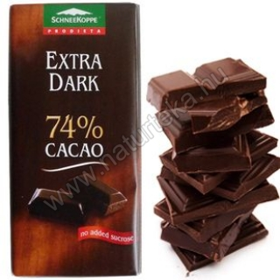
Ajakápoló
Shea vajas Csokoládés

Slide 6
MANDULAOLAJ
KÓKUSZOLAJ

Slide 7
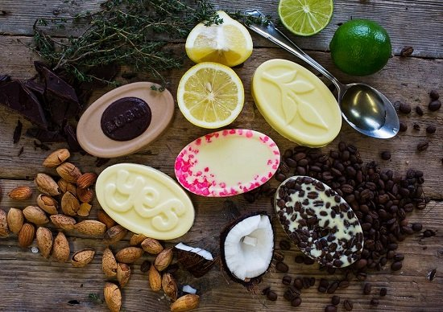
Masszázs tömb

Slide 8
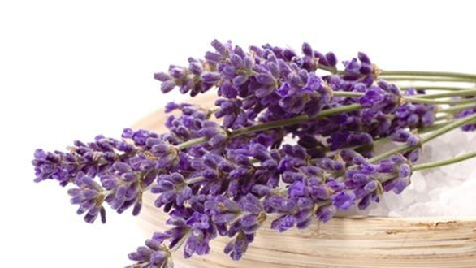
2.nap
Készítettünk:
Testradírt, amihez méhviaszt használtunk
Sampont, amihez xantált is adtunk
Tusfürdőt, amihez levendula macerátumot használtunk amely olajból és szárított növényekből áll

Slide 9
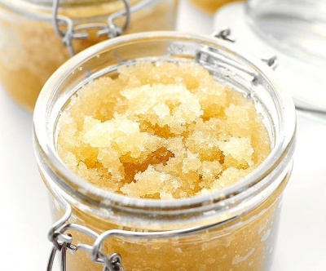
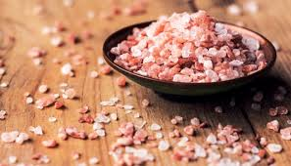
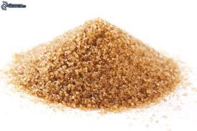
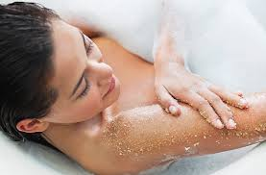
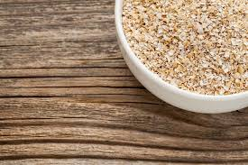
Testradír

Slide 10
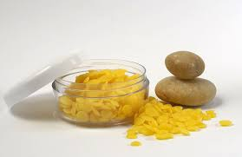
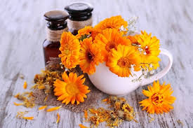
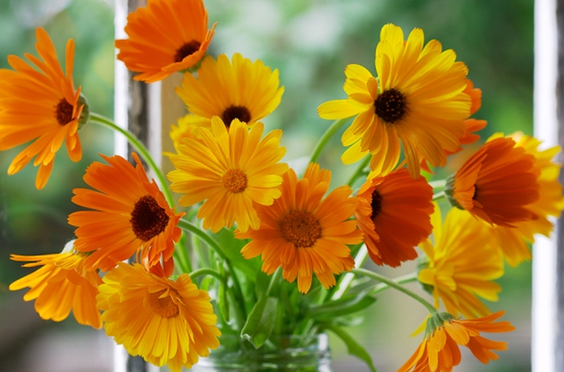
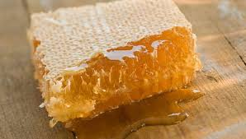
MÉHVIASZ
KÖRÖMVIRÁG

Slide 11
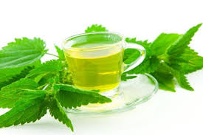
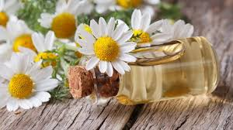
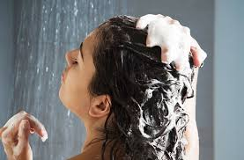
Sampon
Csalános
Kamillás

Slide 12
3.nap
Szerdán ellátogattunk az AVON központba
megtanultuk a következőket:
esti és reggeli bőrápolást
Sminkelés helyes sorrendjét és alkalmaztuk gyakorlatban is

Slide 13
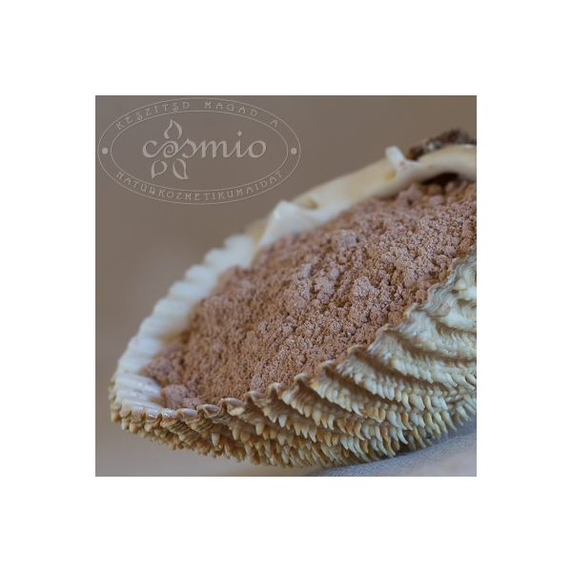
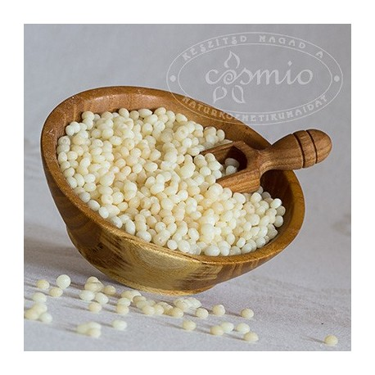
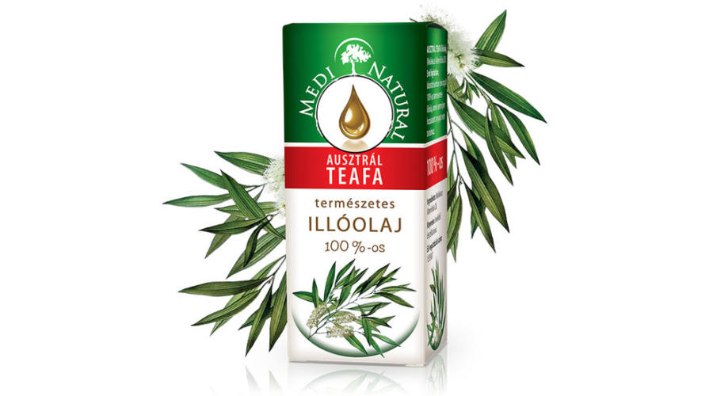
4.nap
Receptek:Arctisztító emulsán teafaolaj rózsaszín agyag
Ezen a napon :
Arctisztító tejet
Testápoló tejet
Arcápoló krémet
Készítettünk

Slide 14
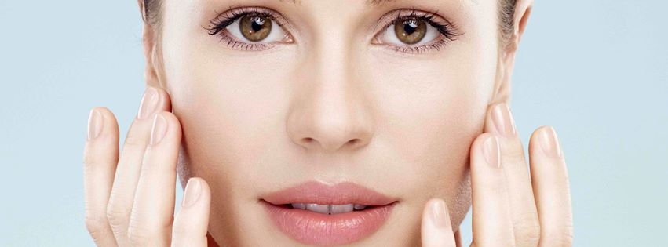
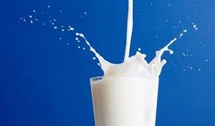
Arctisztító tej

Slide 15
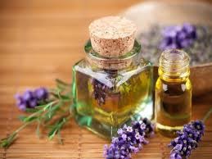
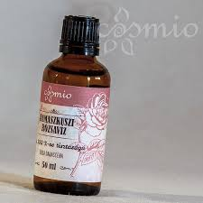
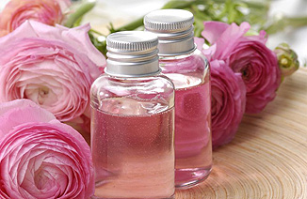
LEVENDULA
DAMASZKUSZI RÓZSAVÍZ

Slide 16
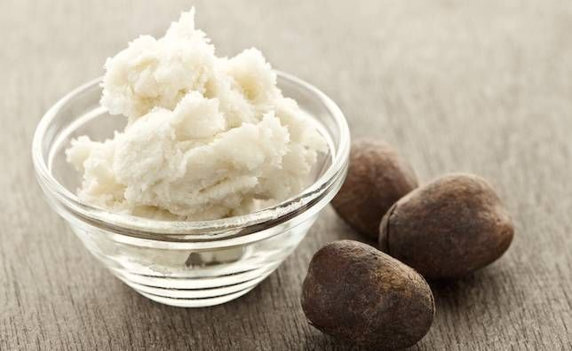
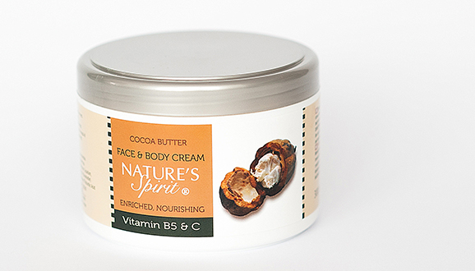
Testápoló tej

Slide 17
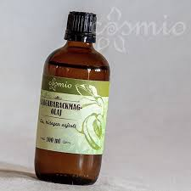
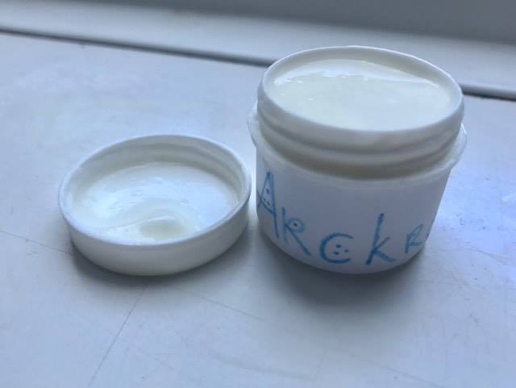
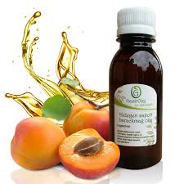
Arckrém

Slide 18
Jövőre téged is szeretettel várunk!

